Slide 1
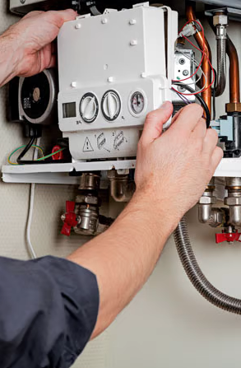
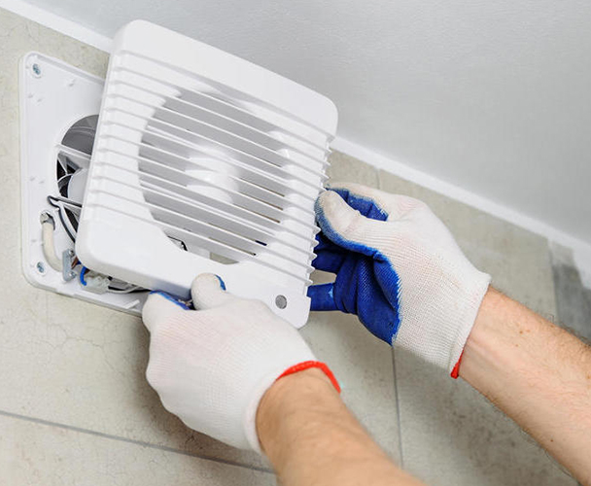
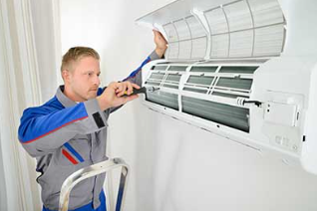
Desinstalacao e Instalacao para Ar e Ventilacao
11/2024

Slide 2
Categorias
Ar e Ventilacao > Servicos > Desinstalacao e Instalacao para Ar e Ventilacao

Slide 3
Ar e Ventilacao > Servicos > Desinstalacao e Instalacao para Ar e Ventilacao
Quando uma pessoa não tem conhecimento prévio de como realizar a função, contrata-se serviços para desinstalação e instalação de ar e ventilação (aquecedor, exaustor, ar condicionado, etc.).
Atenção: quando identificada a marca do prestador de serviços, indique-a. Caso não identificada, considere NA.

